Slide 1


פרויקט מדעי הנתונים
תומר אדלסברג וטל דמרי

Slide 2

הקדמה
שאלת מחקר:
האם ניתן לדעת על פי ניתוח נתוני אפליקציות ולימוד נתונים אלו מה גורם להצלחה של משחק?

Slide 3
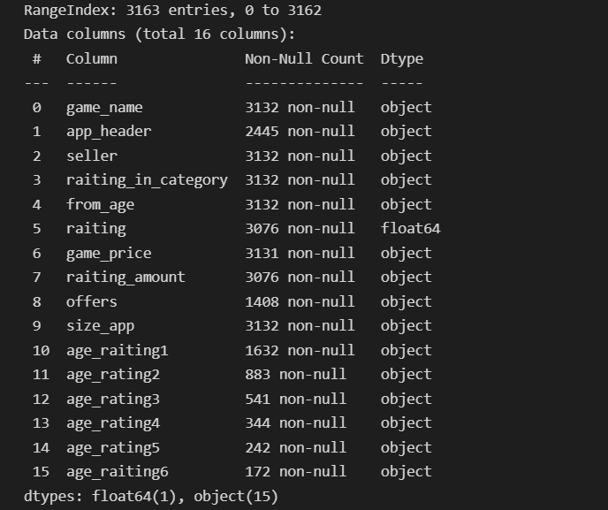

מקורות נתונים והרכשה
לקיחת מידע מאתר אפל (iTunes) https://itunes.apple.com/us/genre/id6014
חילוץ לינקים של כל קטגוריה + חילוץ לינקים של כל משחק.
חילוץ הפרמטרים של כל משחק – אותם הכנסנו לדאטה פריים.

Slide 4

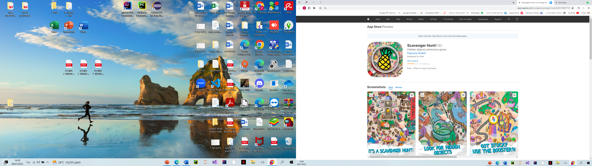
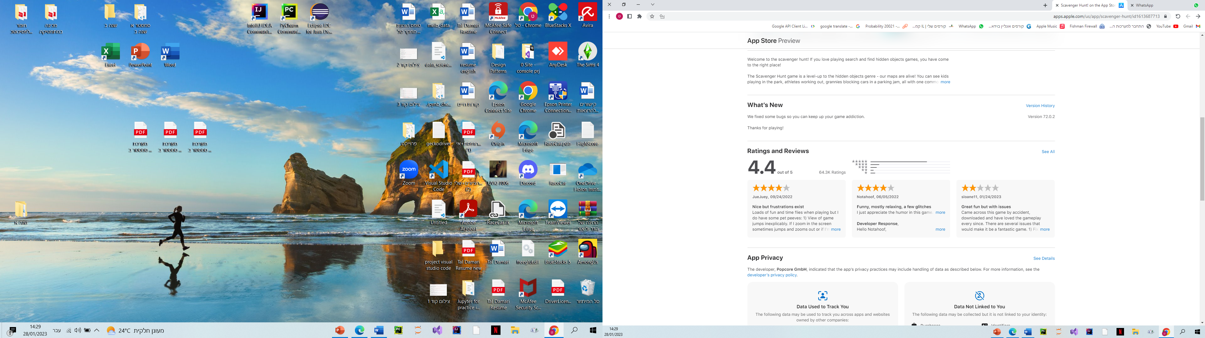
דוגמא למשחק

Slide 5

פרמטרים של כל משחק
שם המשחק.
דירוג המשחק
כמות אנשים שדירגו
שם המוכר של המשחק וכדומה...

Slide 6

מקורות הנתונים והרכשה
השתמשנו בספריית BeautifulSoup בה השתמשנו בסוג crawling לחילוץ כל הנתונים שאנחנו צריכים.

Slide 7

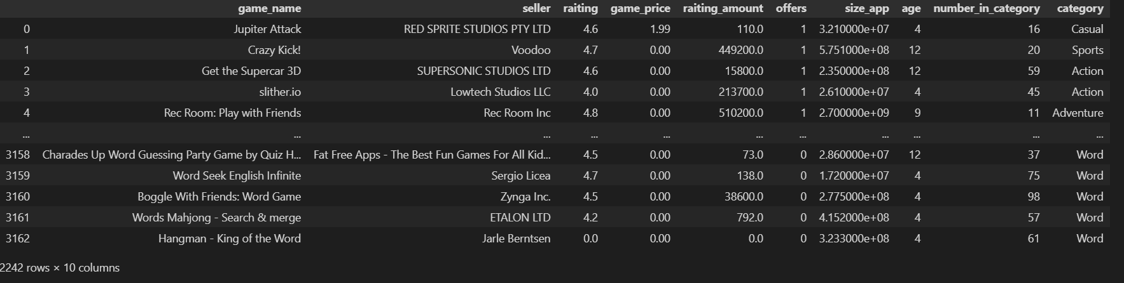
ניתוח ראשוני וטיוב
יצירת דאטה פריים - כל שורה זה משחק.
מחיקת עמודות שחסרות בהם נתונים.
צמצום מספרי שורות בהן היו כפילויות של משחקים.
העברת משתני מחרוזת למשתנים נומריים.
משחקים שלא דורגו קיבלו דירוג של 0 בעזרת הפונקציה fillna.

Slide 8
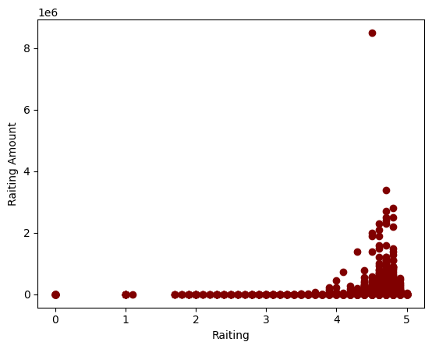
ויזואליזציה וEDA
שילוב של עמודת ה Rating & Rating Amount ובדיקה עבור outliers

Slide 9
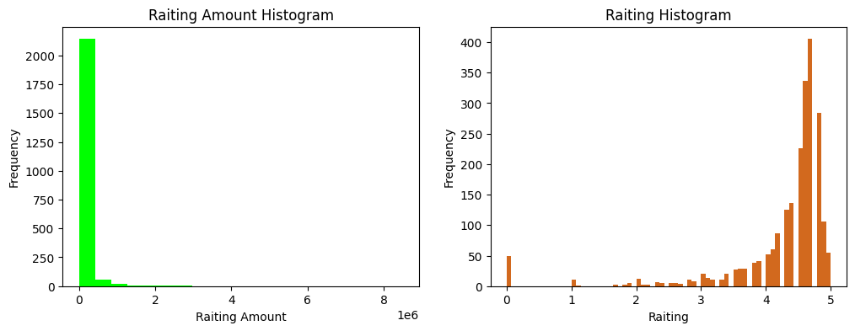
ויזואליזציה וEDA
עמודות Rating & Rating Amount בנפרד

Slide 10
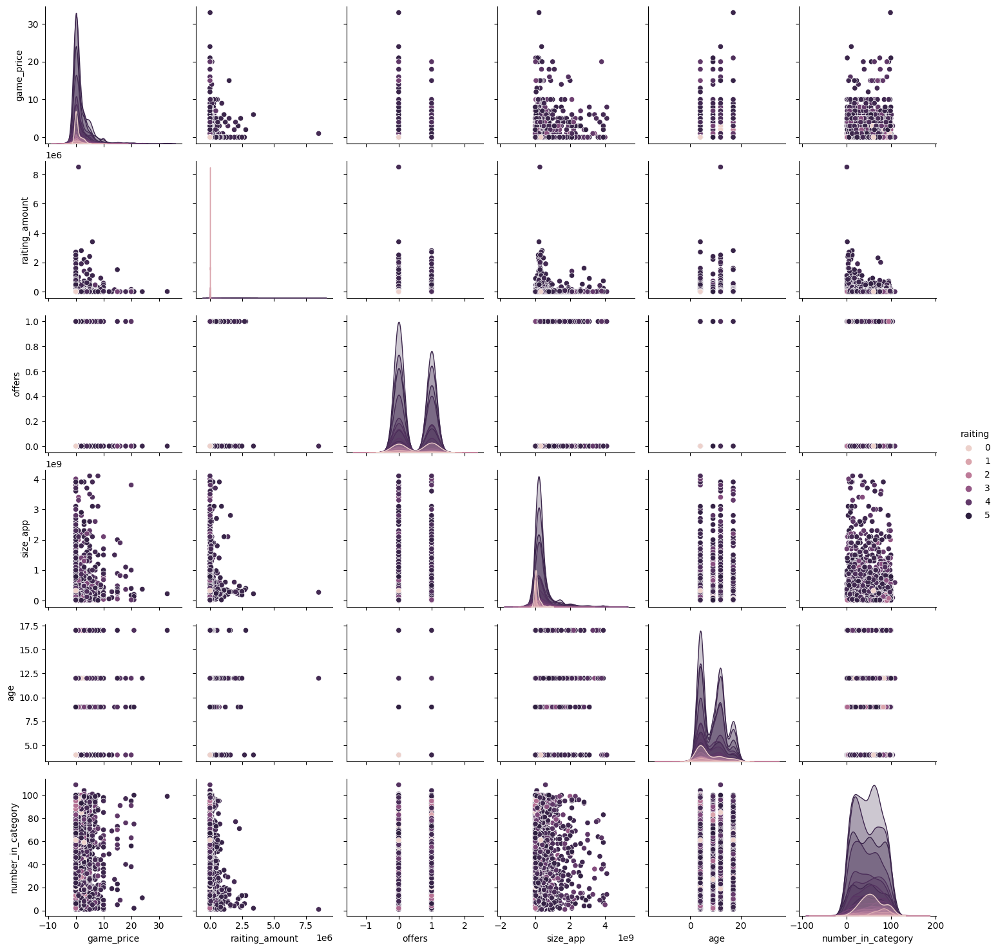
ויזואליזציה וEDA
Pair Plot של כל העמודות ביחס לעמודת מטרה

Slide 11

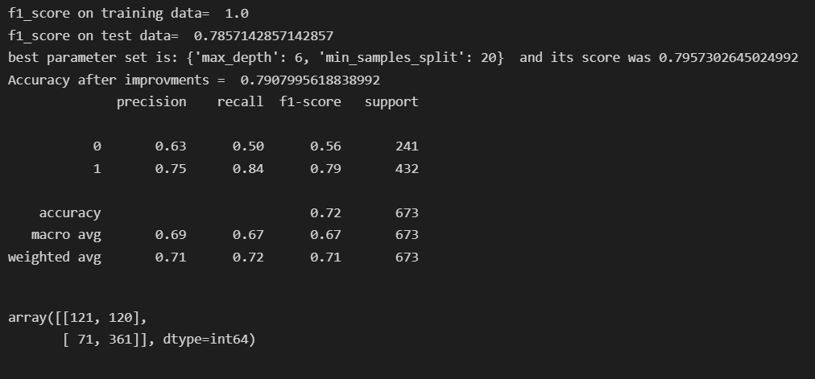
בחירת שיטת עבודה
בעיית קלסיפיקציה.
ניסנו להשתמש במודל של רגרסיה לוגיסטית אבל המודל לא התכנס (underfitting).
השתמשנו במודל של random forest וקיבלנו תוצאה טובה, עשינו אופטימיזציה להיפר פרמטרים בעזרת הפונקציה gridsearchcv.
השתמשנו בעזרת F1 SCORE כדי לקבל את הנכונות של המודל שלנו.

Slide 12
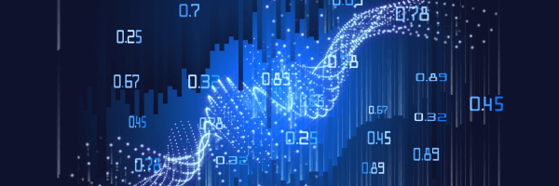
סיכום ומסקנות
מטרת המחקר שלנו הייתה לבדוק אם אפשר לחזות אילו משחקים מוצלחים ואילו לא.
הגענו למסקנה ששימוש של random forest על הדאטה שלנו יכול לחזות בציון מעולה של 79 אחוזי דיוק.

